Slide 1
Escuela de microfútbol
Club Leones

Slide 2
Integrantes
Gaes N° : 3
Julian David Gamba
Daniel Esteban Parra
Alejandro Noy Diaz

Slide 3

Agenda
Planteamiento del Problema
Objetivo General
Objetivos Específicos
Diagramas del sistema a nivel de diseño
Diagrama de componentes
Diagrama de despliegue
Diagrama de paquetes
Arquitectura en capas(Tecnologías a usar)
Modelo Entidad Relación (MER)
Diccionario de datos(Formato designado)

Slide 4
Planteamiento del problema
Escuela de micro fútbol club leones
La empresa es una escuela de microfútbol que se dedica a dirigir los entrenamientos de jóvenes y niños. Lleva a cabo campeonatos de diferentes categorías y dirige los planes de acondicionamiento de sus jugadores.
La empresa lleva a cabo todos los procesos de manera manual, lo que significa que los procesos de la empresa pueden ser agilizados mediante un sistema de información que mejore los procesos de campeonatos, entrenamientos y acondicionamiento físico y que permitan disminuir tiempo y esfuerzo.

Slide 5
Objetivo General
Objetivo general
Facilitar los trámites y procesos de la empresa de microfútbol a través del desarrollo de un sistema de información que será de fácil uso para los miembros de la empresa y permitirá llevar a cabo los diferentes procesos con mayor eficiencia.

Slide 6
Objetivos Específicos
Objetivos específicos
a) Facilitar la creación y ejecución de los campeonatos a través de un sistema de información.
b) Informar fácilmente a los jugadores todo lo relacionado con los entrenamientos.
c) Permitir que los jugadores reconozcan fácilmente la categoría en que están y el plan de acondicionamiento que deben seguir.

Slide 7
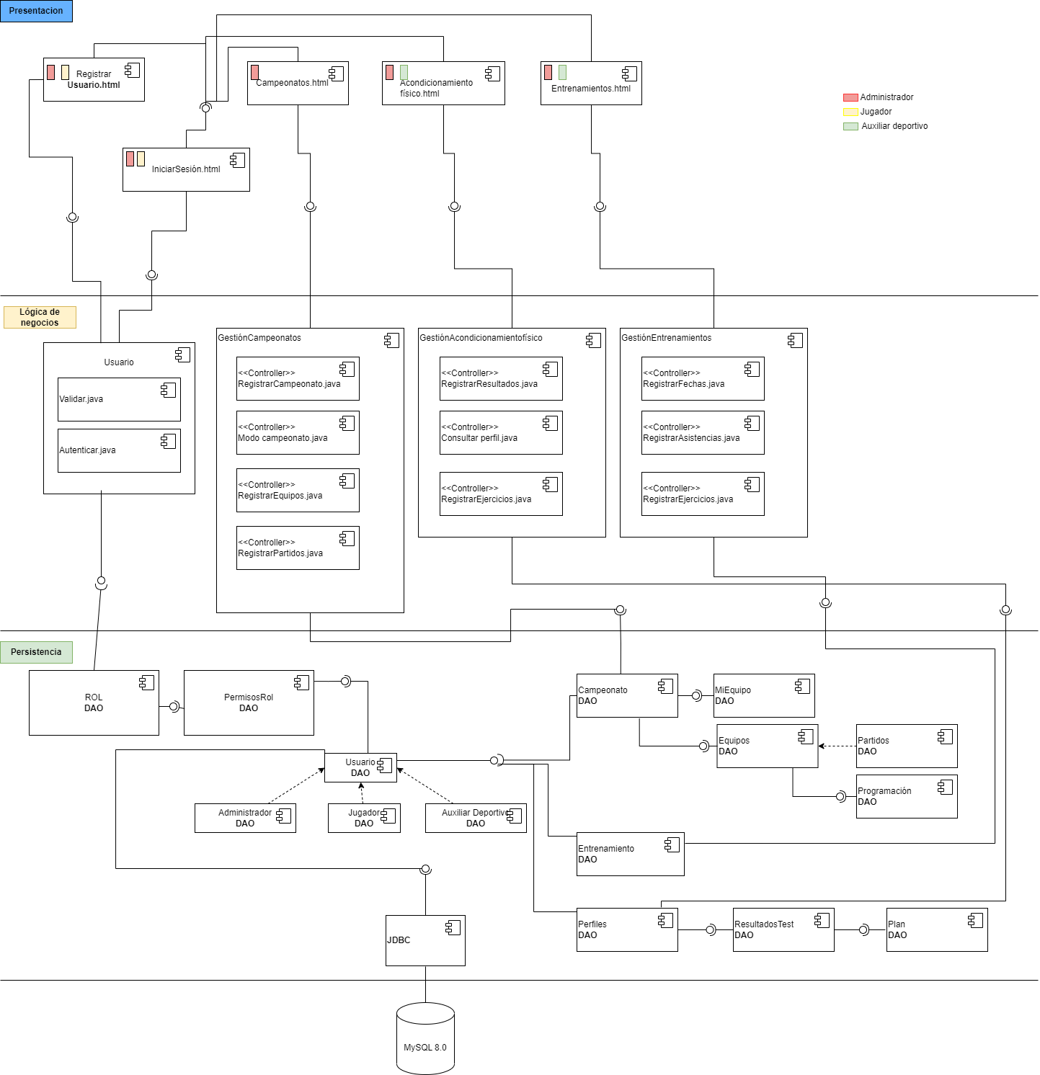
Diagrama de componentes

Slide 8
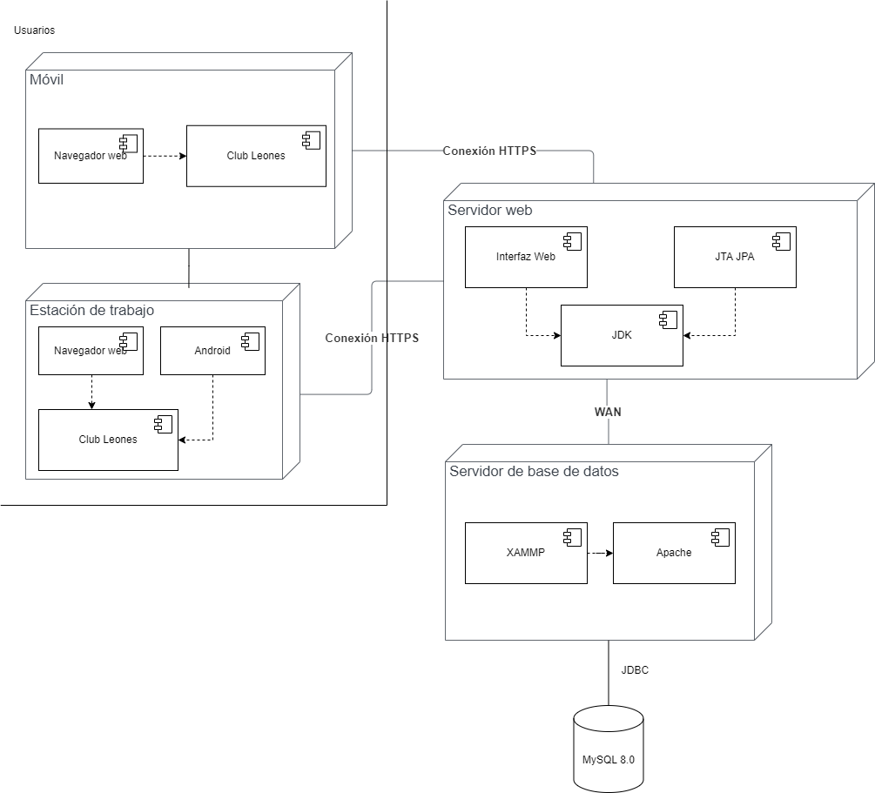
Diagrama de Despliegue

Slide 9
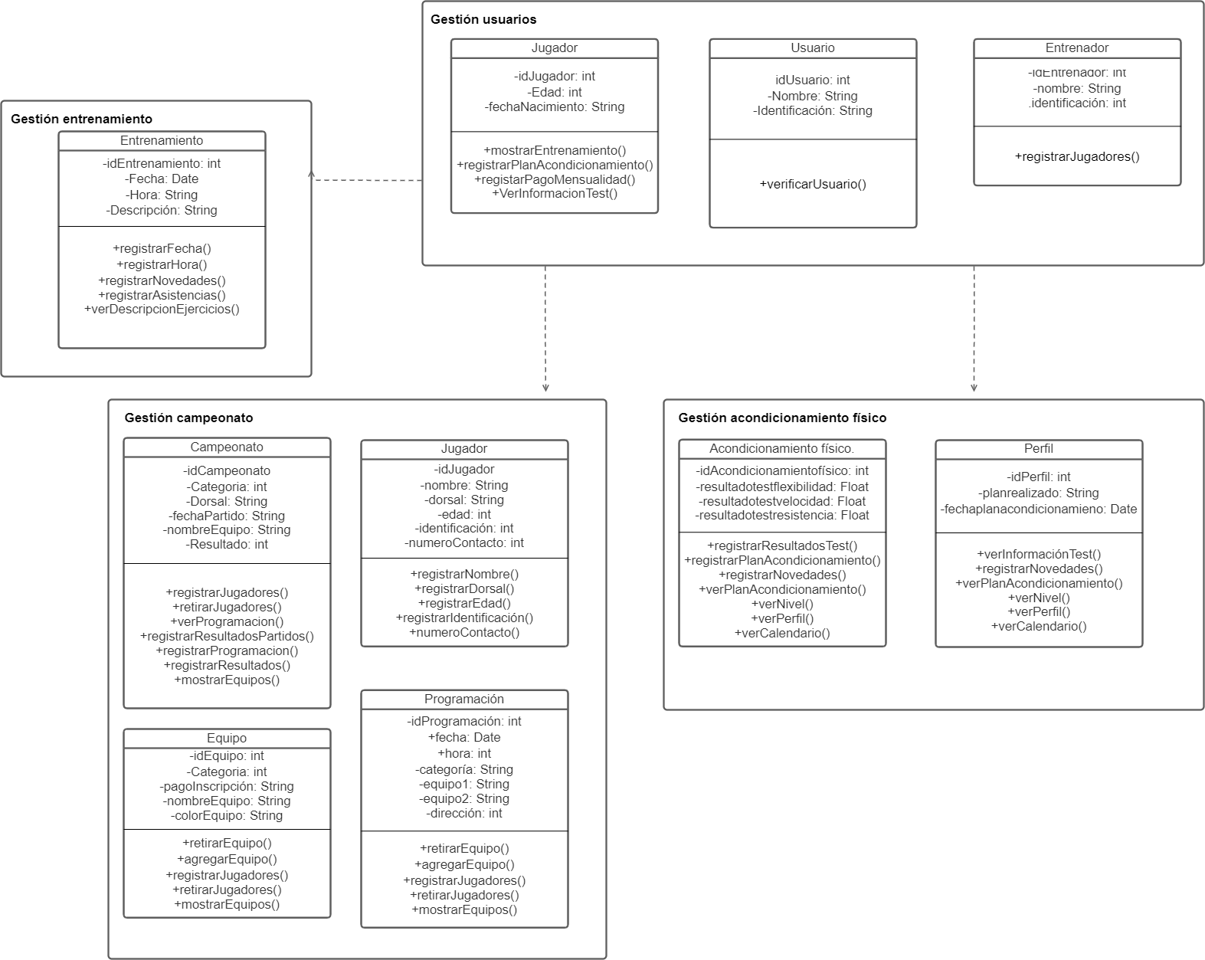
Diagrama de paquetes

Slide 10
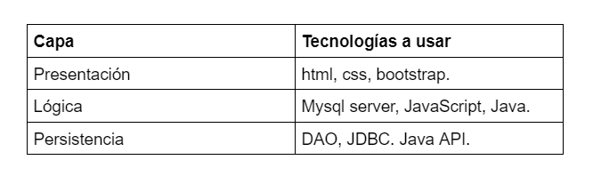
Arquitectura en capas(Tecnologías a usar)

Slide 11
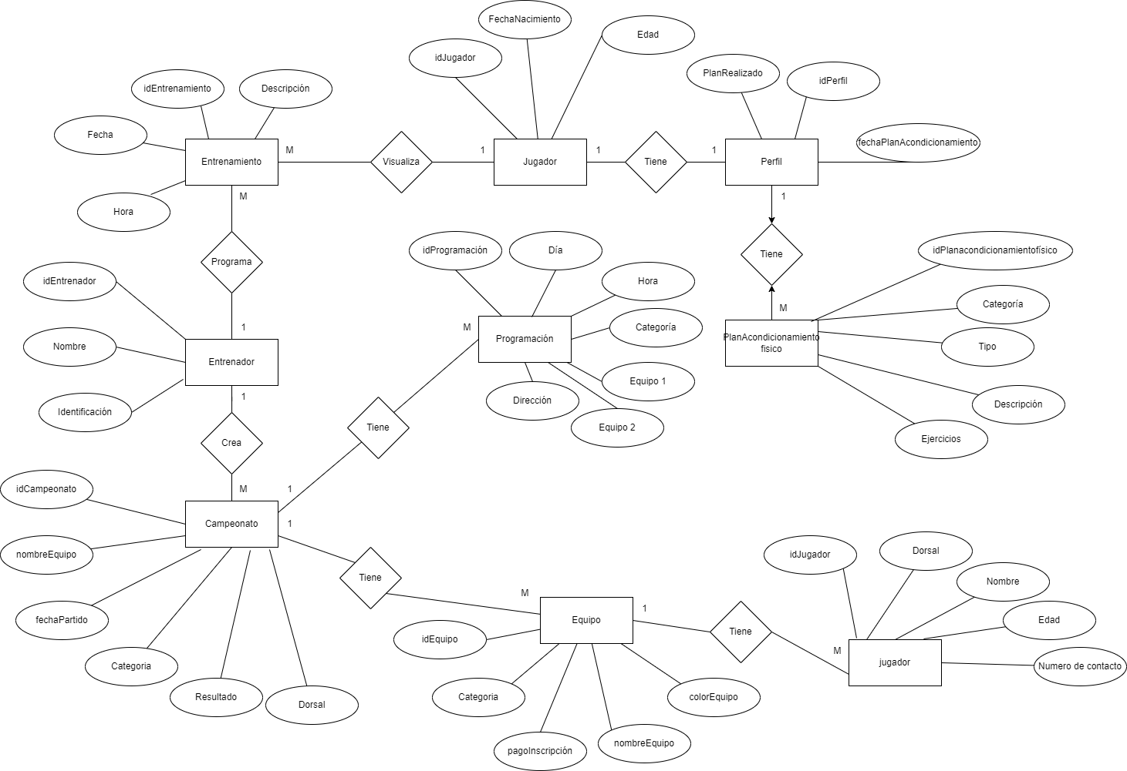
Modelo entidad relación (MER)

Slide 12
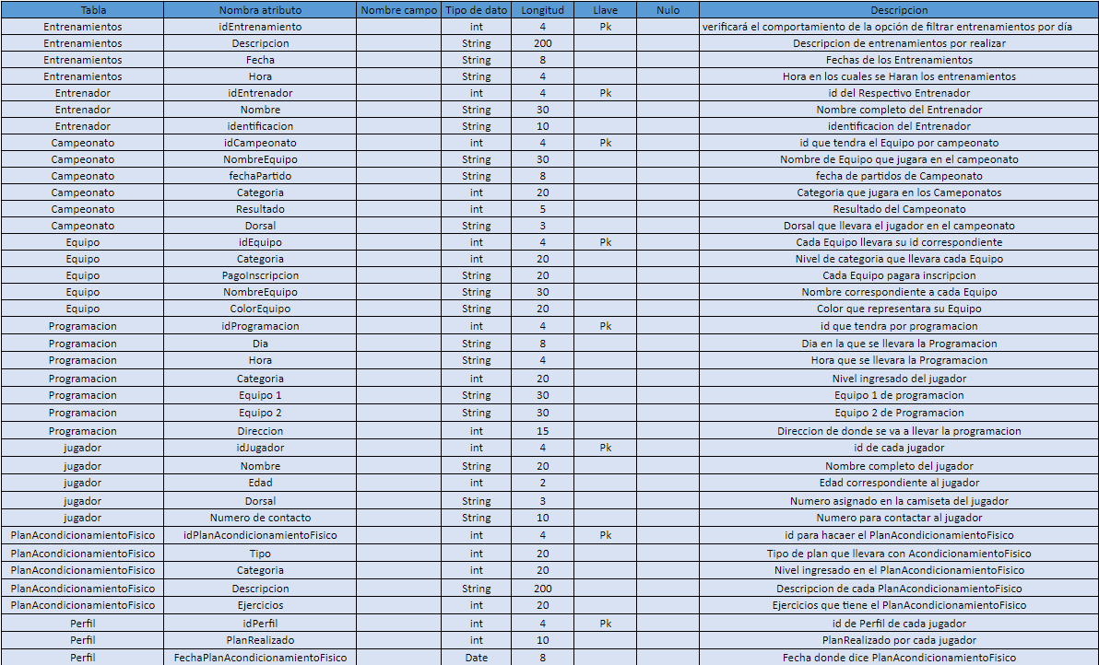
Diccionario de datos

Slide 13


